Slide 1
Курсовий проект
Тема: “Автоматизоване робоче місце для інженера з охорони праці ПАТ КБ ІФФ «ПриватБанк» , його проектування та експлуатація”
Група: IV ОІС
Виконав: В.М.Тютюнник

Slide 2
Мета проекту
Метою даного проекту є розробка автоматизованого робочого місця для інженера з охорони праці ПАТ КБ ІФФ «ПриватБанк» та проектування комп’ютерно-інформаційної мережі

Slide 3
Опис
В даному курсовому проекті дана характеристика АРМ, виконано його планування та проектування і також спроековано комп’ютерно-інформаційну мережу для відділу

Slide 4
Характеристика
Дана система спроектована за допомогою програми Microsoft Access

Slide 5
1 Характеристика предметної області
Планування інформаційної системи.
На даному етапі відбувається планування найефективнішого способу реалізації етапів життєвого циклу системи. Перш за все необхідно визначити вимоги до системи. При обговоренні з користувачем необхідно дізнатись його вимоги, отримати всю необхідну інформацію та її проаналізувати, і уже потім на протязі всього проектування продовжувати консультуватись у користувача. Після цього наступає сам процес проектування під час процесу обов’язково необхідно вибрати програму за допомогою якої буде працювати дана система. Провівши всі три етапи проектування, відбувається розробка додатків (звіти, форми, сторінки і т.п.) Після цього відбувається реалізація системи, конвертування та завантаження даних, тестування системи. І останнім пунктом в даному плані буде експлуатація та супровід створеної інформаційної системи.

Slide 6
2 Проектування бази даних
Процедура проектування бази даних включає наступні етапи:
Концептуальне проектування бази даних.
Етап 1. Створення локальної концептуальної моделі даних на основі предметної області користувача АРМу.
Етап 1.1. Визначення типів сутностей.
Етап 1.2. Визначення типів зв’язків.
Етап 1.3. Визначення атрибутів і зв’язування їх з типами сутностей та зв’язків.
Етап 1.4. Визначення доменів атрибутів.
Етап 1.5. Визначення атрибутів, що є потенційними і первинними ключами.
Етап 1.6. Створення діаграми “сутність-зв’язок”.
Етап 1.7. Обговорення локальної концептуальної моделі даних з користувачем.

Slide 7
Логічне проектування бази даних (для реляційної моделі).
Етап 2. Побудова та перевірка створеної локальної концептуальної моделі
даних.
Етап 2.1. Перетворення локальної концептуальної моделі даних в
локальну логічну модель.
Етап 2.2. Визначення набору відношень, виходячи із структури локальної
логічної моделі даних.
Етап 2.3. Перевірка моделі за допомогою правил нормалізації
Етап 2.4. Перевірка моделі у відношенні транзакцій користувачів,
функціональні залежності між цими відношеннями.
Етап 2.5. Створення остаточного варіанту діаграми “сутність-зв’язок”.
Етап 2.6. Визначення вимог підтримки цілісності даних.
Етап 2.7. Обговорення розроблених локальних логічних моделей даних із
користувачем.Змн.Арк.№ докум.ПідписДатаАрк.КП 26.05020205.000 ПЗ
Етап 3. Створення та перевірка глобальної логічної моделі даних.

Slide 8
Фізичне проектування бази даних
Етап 4. Перенесення глобальної логічної моделі даних в середовище
цільової СУБД.
Етап 5. Проектування фізичного представлення бази даних.
Етап 5.1. Аналіз транзакцій.
Етап 5.2. Вибір файлової структури.
Етап 5.3. Визначення вимог до дискової пам’яті.
Етап 6. Розробка механізмів захисту.
Етап 7. Організація моніторингу і налаштування функціонування системи.

Slide 9
3 Побудова форм
Форми можна створювати на базі таблиць і запитів (запити використовуються для перегляду, зміни і аналізу даних різноманітними способами, їх також можна використовувати в якості джерела для форм чи звітів). Є декілька способів створення форм, а саме:
автоматично за допомогою команди Автоформа;
за допомогою майстра вручну за допомогою конструктора форм;
комбінованим способом.

Slide 10
4 Створення звітів
Звіт - це інформація, яку ми повинні оформити у відповідності із своїми специфікаціями.
Звіт складається з декількох частин (елементів, не всі вони є обов'язковими), які створює конструктор, а саме:
заголовок звіту;
верхній колонтитул (повторюється на усіх сторінках);
заголовок групи (якщо записи групуються);
область даних;
нижній колонтитул;
примітки.
Самий найшвидший спосіб створення звіту - використання майстра звіту. Звіт буде представляти собою єдину колонку, показуючи всі поля таблиці або запиту. Відкривши отриманий звіт в режимі конструктора можна провести його удосконалення.

Slide 11
5 Автоматизація робочого місця за допомогою макросів
Для автоматизації робочого місця будуємо головну форму Mein Menu ( Панель керування). Дана форма повинна містити кнопки, які призначені викликати форми додатку (дані, що містяться в цих формах, користувач визначає сам).
Для більшого контролю і гарячого доступу до часто використовуваної інформації створюємо користувацьку панель інструментів.

Slide 12
6 Проектування комп’ютерно-інформаційної мережі відділу
Комп'ютерна мережа для відділу кадрів ПАТ КБ ІФФ «ПриватБанк» включає 2 комп'ютери, і організована за технологією Fast Ethernet і топологією зірка.
Крім того є мережевий багатофункціональний пристрій (БФП). вибираю топологію зірка.
В якості комутатора був обраний Cisco Catalyst 2960G-24TC-L.
Довжина кабелю CAT 5e FTP, який потрібний для проведення мережі згідно з планом, який зображено у графічній частині: 20 м.
Загальна довжина короба LHD 80X25 для прокладання кабелю : 10 м.

Slide 13
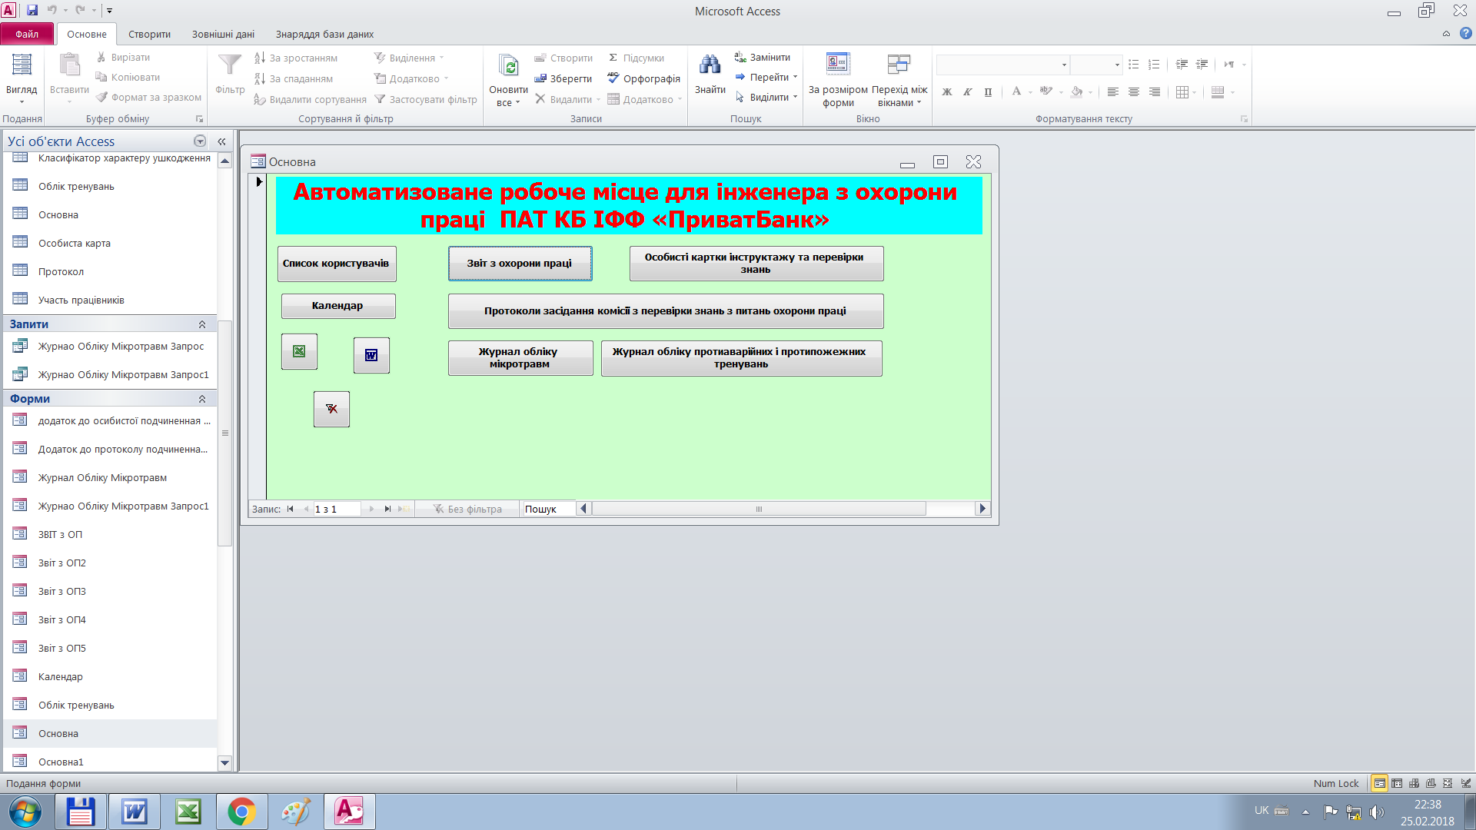
Короткий екскурс
Головна форма.

Slide 14
Короткий екскурс
Для прикладу натиснемо одну з кнопок.

Slide 15
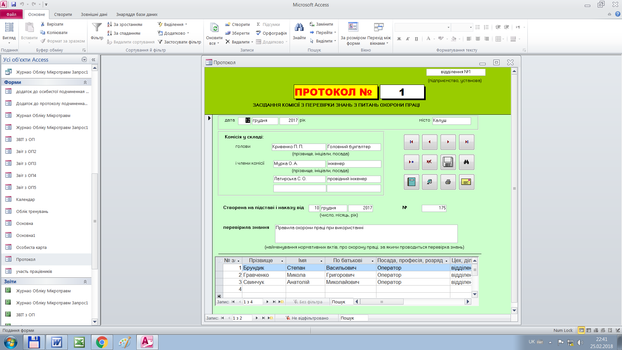
Короткий екскурс
Відкрилось вікно за допомогою якого користувач може вводити дані для протоколу.

Slide 16
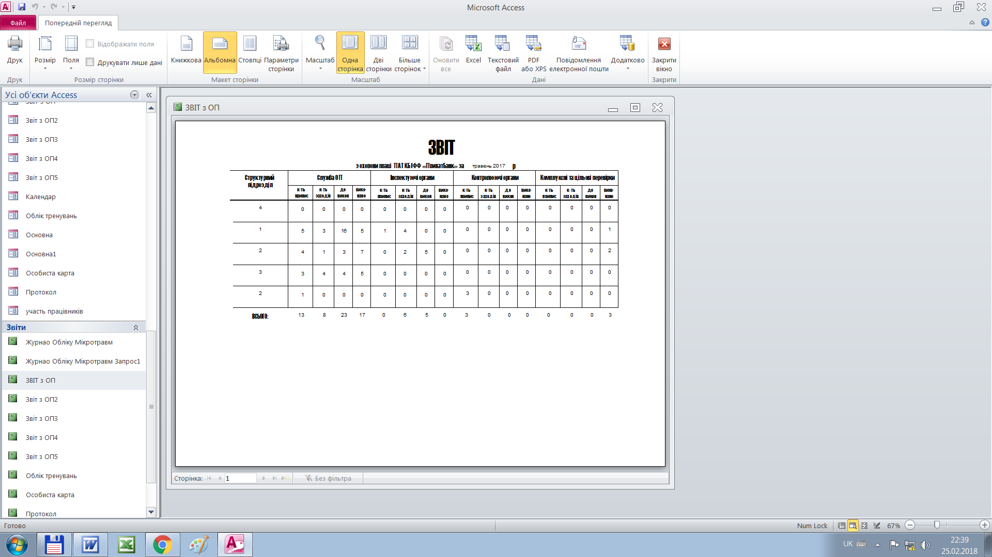
Короткий екскурс
За допомогою кнопки друк роздрукувати готовий звіт

Slide 17
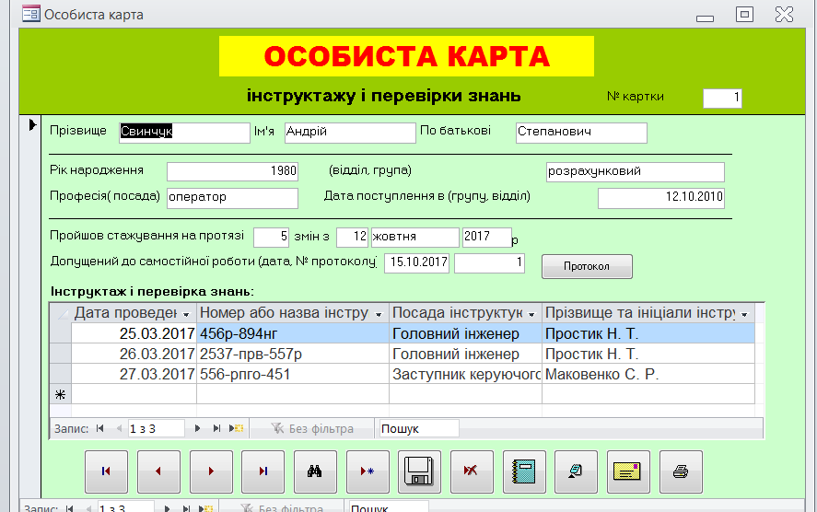
Короткий екскурс
Таким же чином можна працювати з будь яким документом який за проектовано в даний АРМ

Slide 18
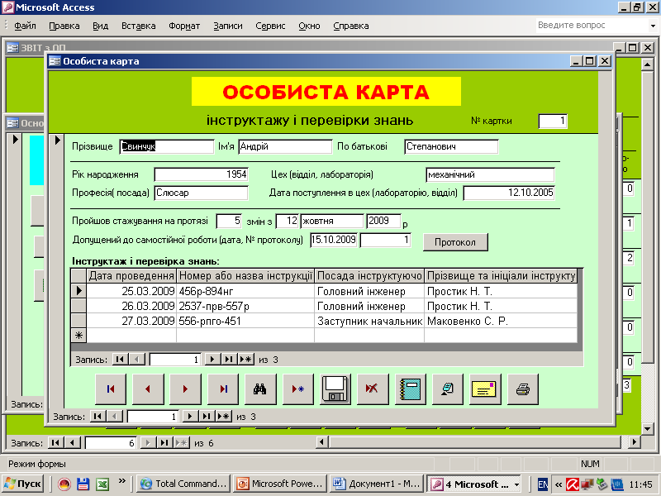
Короткий екскурс
Таким же чином можна працювати з будь яким документом який за проектовано в даний АРМ

Slide 19
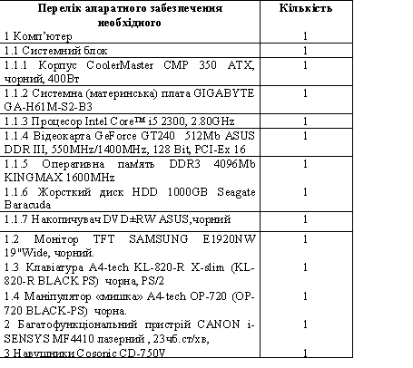
Апаратне забезпечення

Slide 20
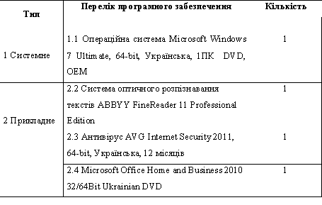
Програмне забезпечення

Slide 21
Висновок
В результаті виконання даного курсового проекту було розроблено
АРМ інженера з охорони праці ПАТ КБ ІФФ «ПриватБанк» значно спростить фізичну і розумову працю інженера з охорони праці, збільшить інформаційну обізнаність, полегшить пошук потрібної інформації.
Значною буде і економія банку на різного роду канцелярських приладдях і бланках.
В значній мірі зросте і ступінь захисту інформації, яка зберігається в БД комп’ютера, а не на паперових бланках.
За допомогою розробленого АРМ інженер з охорони праці зможе відшукати потрібну йому інформацію про проходження інструктажу з охорони праці певним працівником.
АРМ інженера з охорони праці в кращу сторону змінить швидкість і якість роботи, а отже і зросте продуктивність праці.

